Slide 1
ISYE6055 – E-Supply Chain Management TOPIK 10 - Information Feedback Approach
D5821 – Fauzi Khair

Slide 2
Capaian pembelajaran
Mahasiswa diharapkan mampu melakukan perbaikan terhadap desain dan implementasi strategi e-SCM untuk perusahaan atau organisasi.

Slide 3
Information Feedback untuk Supply Chain Issues and Solutions Critical Variables of Performance Management Performance Management Framework
Information Feedback Approach

Slide 4
Feedback informasi untuk rantai pasok

Slide 5
Feedback informasi untuk rantai pasok
Ukuran bisnis yang sangat besar dalam beberapa dekade terakhir mendorong adanya untuk unit suplai distribusi untuk ditempatkan di seluruh dunia dan saling terhubung melalui jaringan yang canggih.
Sepanjang penelitian yang dilakukan, struktur bisnis isolasi ini dikenal sebagai unit bisnis mobile.
Struktur ini menyerupai lingkungan komputasi yang saling terdistribusi dan terikat waktu, terkait kendala berdasarkan perintah, sinyal, dan adanya informasi yang saling dipertukarkan.

Slide 6
Feedback informasi untuk rantai pasok
Dalam karya ini konsep umpan balik diferensial dieksplorasi untuk pemanfaatan informasi yang efektif untuk komunikasi antara anggota rantai pasok.
Model pada penelitian ini mampu menerjemahkan perilaku individu dengan perilaku kolektif rantai pasok.

Slide 7
Feedback informasi untuk rantai pasok
Mempertahankan rasio cacat yang disepakati secara konstan atau kerugian kualitas layanan (Quality of Services) dalam rantai pasok sering merupakan hal rumit.
Permasalahan ini akan menjadi lebih rumit ketika rantai pasokan mengandung beberapa aliran sumber.
Model berbasis umpan balik diferensial dikembangkan untuk memprediksi besarnya rasio cacat atau kerugian.
Sebuah versi shifted dalam model yang sama digunakan sebagai sinyal umpan balik. Sehingga didapatkan hasil simulasi menunjukkan bahwa jumlah cacat yang diamati pada setiap titik dalam rantai pasokan mendapat dikurangi melalui peralihan sinyal umpan balik.

Slide 8
Information Feedback for Supply Chain
Pergeseran umpan balik informasi dari pengguna akhir atau pemain antara lain dalam jalur level supply chain dapat digunakan untuk mencapai beberapa kualitas tambahan tenggat waktu layanan seperti jaminan delay mutlak, sebagian kecil dari kerugian layanan, dan lainnya. Hal yang sama akan sesuai dengan unit yang berbeda di depan atau sebelumnya.
Hasil simulasi membuktikan bahwa penggunaan pergeseran sinyal dapat menstabilkan QoS dan meningkatkan kualitas pelayanan dalam hal kesuksesan operasi secara keseluruhan dalam waktu tertentu.
Hal ini mampu mengurangi waktu serapan sebagian informasi atau kerugian sepanjang rantai pasok.

Slide 9
Information Feedback for Supply Chain
Karena abstraksi dan redundansi, bahkan jika sebagian dari informasi yang hilang atau jika diperlukan untuk memprediksi ketidakpastian masa depan dengan informasi minimum yang tersedia, dapat diperbaiki atau resynthesized menggunakan informasi yang tersedia.
Properti serupa diri dari komponen ini mampu menginduksi sifat menarik ke dalam sistem. Properti ini dapat digunakan sebagai komponen utama dalam mengendalikan transfer informasi melalui jaringan.
Konsep umpan balik loop tertutup digunakan untuk mengontrol sinyal yang ditransfer melalui jaringan. Hal yang sama pada struktur serupa berupa switch dapat memodulasi sinyal umpan balik dan mengontrol perilaku sistem.

Slide 10
Feedback informasi untuk rantai pasok
Sebuah rantai pasok pada dasarnya memiliki empat bidang keputusan yaitu terkait lokasi, produksi, persediaan, dan transportasi atau distribusi.
Hal ini menunjukkan bahwa tingkat produksi yang dibebani berhubungan langsung dengan tingkat konsumsi.
Namun, faktor lain selama transportasi, seperti pengaruh dari rantai pasokan yang berdekatan dan saat sampainya komoditas dalam rantai perlu dipertimbangkan.

Slide 11
Feedback informasi untuk rantai pasok
Penggunaan metode simulasi memainkan peran penting dalam pemodelan rantai pasok sebelum strategi operasional. Hal ini mampu memberikan analisis dan melihat lebih dekat pada isu-isu yang mungkin muncul dalam rantai pasokan dan menangani mereka secara tepat selama pelaksanaan.
Rantai pasok harus membuat dua kategori decisions yaitu keputusan strategis operasional jangka pendek dan jangka panjang. Sehingga banyak data diperlukan untuk membuat keputusan. Pendekatan model berbasis sampel sangat membantu untuk mengurangi ukuran sampel.
Model ini terdiri dari auto regresif (AR) dan mean average (MA). Metode ARMA non linear dapat meningkatkan prediktabilitas dalam kumpulan data. Model yang digambarkan di sini adalah merupakan varian diferensial jaringan saraf tiruan ( Differential Artificial Neural Network / DANN).

Slide 12
Feedback informasi untuk rantai pasok
Sebuah rantai pasok pada dasarnya merupakan jaringan aktivitas produksi ke konsumsi yang melibatkan produsen, hingga konsumen akhir, dan agen distribusi atau perantara menengah.
Filosofi ini yang mendasari pengaplikasian rantai pasok di berbagai bidang seperti industri manufaktur, pengerahan pasukan di medan perang, dan sebagainya.
Dalam rantai pasokan industri, material mengalami perubahan sepanjang rantai.

Slide 13
Feedback informasi untuk rantai pasok
Sebagai hasil dari umpan balik yang menggunakan seperangkat nilai-nilai sebelumnya, sinyal umpan balik menunjukkan properti multi resolusi seperti sinyal output dapat dinyatakan sebagai jumlah setimbang dalam serangkaian sinyal orthogonal yang masing-masing merupakan replika dari yang lain tetapi untuk skala tertentu (Manjunath & Gurumurthy, 2003).
Replika ini disebut hyperplanes, karena mereka membentuk transformasi linear dalam hyperspace tersebut. Setiap hyperplanes ini dapat diperoleh dari pesawat lain dengan menggunakan Gaussian faktor pada skala yang tepat.

Slide 14
Feedback informasi untuk rantai pasok
Arsitektur ini didasarkan pada feedforward dan umpan balik. Aliran feedforward terdiri dari informasi aktual atau data aliran komoditas yang berangkat dari sumber aplikasi simulasi. Hal ini berupa paket data dalam jaringan komunikasi, komoditas dalam produk rantai pasok, dan investasi dalam finansial aktivitas rantai pasok.
Sinyal umpan balik berupa posisi dan status komoditas atau informasi seperti yang diamati di tempat tujuan. Jaringan saraf tiruan sebagai pengontrol dalam lingkaran yang terdiri dari sumber, jalur aliran ke depan, tujuan, dan jalur umpan balik. Peran kontroler seperti ini bertuuan untuk mengajarkan semua sifat-sifatnya kedalam sistem. Artinya, rantai pasokan di kedua arah berperilaku sebagai sistem dengan umpan balik diferensial yang telah tersedia.

Slide 15
Issues and Solutions

Slide 16
Issues and Solutions
Dalam kondisi sekarang, sangat mungkin bahwa rantai pasok dari berbagai produsen ke konsumen saling bersinggungan satu sama lain, sehingga menyebabkan semacam pertentangan untuk berbagai sumber daya.
Konten dapat dalam berbagai bentuk, dalam hal investasi keuangan atau ruang penyimpanan. Langkah pertama untuk menyelesaikan pertikaian ini dan mengoptimalkan rantai pasok ini adalah untuk mendefinisikan kelas layanan untuk masing-masing rantai melewati agen perantara atau broker.
Selain itu, untuk masing-masing kelas layanan, satu set parameter kualitas harus didefinisikan. Kedua nilai absolut dan nilai relatif parameter ini sangat penting untuk optimasi. Hal ini merupakan persyaratan untuk menjaga parameter mutlak dalam batas tertentu yang telah disepakati dan parameter relatif pada nilai konstan pra ditentukan.

Slide 17
Issues and Solutions
Berbagai algoritma dan skema implementasi nyata perlu mempertimbangkan pemanfaatan sumber daya yang optimal. Masalah-masalah yang timbul dari pengalihan komoditas bawah garis jalur dan solusi berdasarkan peralihan umpan balik dibahas secara terpisah di bagian sebelumnya.
Mencapai tujuan umum di antara para pemain dari rantai pasok merupakan tugas berat. Setiap elemen bawah garis jalur rantai pasok akan memiliki agenda tersendiri. Tujuan bersama dan interface yang sesuai perlu didefinisikan sehingga individu mampu menyesuaikan diri menuju tujuan yang ditetapkan. interface dapat didefinisikan hanya jika unit berkomitmen untuk mematuhi beberapa pedoman kualitas.

Slide 18
Future Trends

Slide 19
Future Trend
Peningkatan dimensi organisasi dilakukan untuk penggunaan teknologi kolaboratif dan berbasis Web untuk pengumpulan data.
Penanganan data dan integrasi sistem dalam rantai pasok dicapai dengan komunikasi dan meningkatkan kualitas kemampuan. Hal ini terjadi melalui peningkatan kerjasama antara unsur-unsur dari rantai pasok bawah garis jalur.

Slide 20
Future Trend
Komponen rantai pasokan menggunakan berbagai perangkat lunak. Integrasi komponen dan software di bawah satu platform akan mendapatkan momentum, paving jalan untuk perangkat lunak baru di pasaran.
Konsep komputasi saling terdistribusi, software multi-agent dan teknologi semakin mencakup rantai pasokan. Elemen dari rantai pasokan cukup sering berada di lokasi fisik dan geografis yang berbeda.

Slide 21
Future Trend
Otomatisasi rantai pasokan akan menjadi hal umum di masa depan. Penggunaan otomasi perangkat lunak akan masuk ke dalam semua bentuk rantai pasok.
Dengan perangkat lunak SCM, akan ada kemungkinan jalur secara otomatis dengan komoditas sepanjang garis jalur. Sebuah varian dari software ini dalam belanja secara elektronik, di mana pengguna akhir dapat langsung bernegosiasi dengan distributor melalui internet dan memotong rantai pasokan.

Slide 22
Future Trend
Sifat dari rantai pasokan menjadi kompleks dengan masuknya beberapa pemain lagi. Sering rantai pasok akan terdapat cabang baru atau merger bawah garis jalur rantai pasok.
Beberapa rantai dapat mencakup jalur paralel dan meningkatkan kompleksitas lebih lanjut. Oleh karena itu, perangkat lunak SCM harus mempertimbangkan semua skenario ini.

Slide 23
Variabel Kritis Manajemen Kinerja

Slide 24
Variabel Kritis Manajemen Kinerja
Terkait manajemen kinerja e-SCM, kita diharuskan untuk mempertimbangkan dan menganalisis beberafa faktor atau variabel kritis.
Sebuah variabel penting atau variabel kritis merupakan variabel utama dimana perubahan fokus dapat membuat dampak besar pada hasil yang penting bagi suatu organisasi. Selain itu, kinerja e-SCM sangat diukur dari nilai tambah atau value yang terdapat dalam penerapannya.

Slide 25
Variabel Kritis Manajemen Kinerja
Merupakan hal yang penting untuk memantau dampak teknologi e-supply chain pada nilai yang diberikan kepada pelanggan. Langkah-langkah kunci untuk nilai (value) yang harus dianalisis sebagai berikut:
Customer value (nilai pelanggan)
Shareholder value (nilai pemegang saham)
Employee Value (nilai karyawan) atau nilai tambah produktivitas.

Slide 26
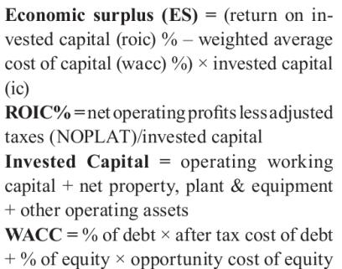
Variabel Kritis Manajemen Kinerja
Value
Shareholder Value

Slide 27
Variabel Kritis Manajemen Kinerja
Value
Customer Value
Employees Value

Slide 28
Critical Variables of Performance Management
Sedangkan beberapa variabel kritis dalam penentuan kinerja E-SCM diantaranya:
Variety (Keragaman)
Velocity (Kecepatan)
Variability (Variabilitas)
Visibility (Visibilitas)

Slide 29
Performance management framework

Slide 30
Performance management framework
Berikut adalah ringkasan dari kerangka kerja:
Langkah-langkah dalam kerangka terhubung dalam hubungan sebab-akibat
Kerangka kerja menggambarkan tujuan- "apa" yang harus diukur.
Langkah-langkah harus dirancang sesuai dengan prinsip-prinsip kunci dalam pemikiran yang ada.

Slide 31
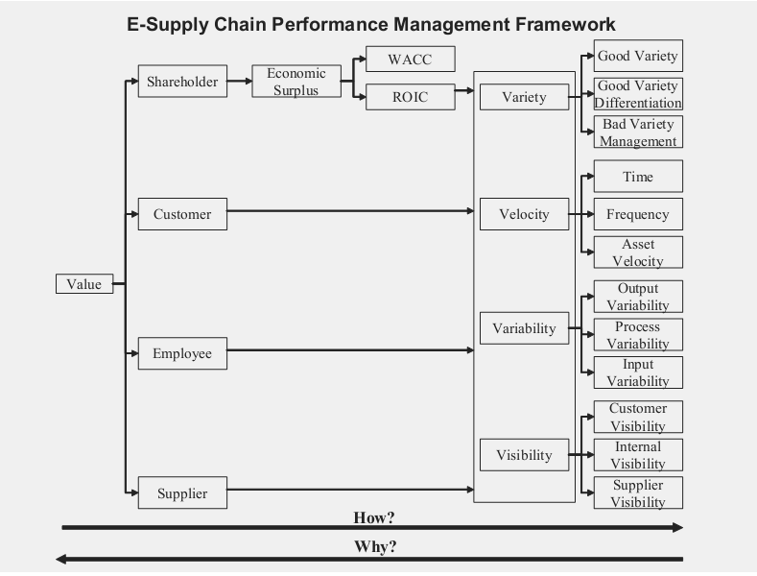
Performance management framework

Slide 32
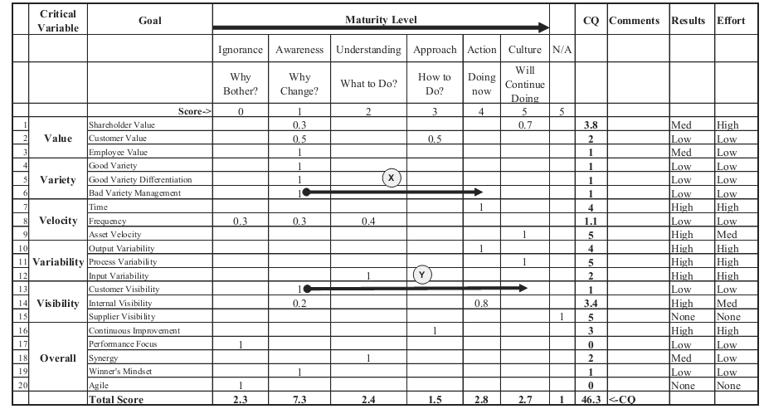
Supply chain quotient (SQ)

Slide 33
KEsimpulan

Slide 34
KESIMPULAN
Manajemen waktu rantai pasokan end-to-end telah menjadi tugas dan tantangan bagi manajemen perusahaan besar dan perusahaan menengah, terutama dengan unit yang terdistribusikan dan tersebar di seluruh dunia.
Isu-isu rantai pasok termasuk pergerakan dan perpindahan yang aman dan pengiriman komoditas tepat waktu mulai dapat ditangani
Berbagai solusi telah dicari berdasarkan jenis umpan balik dari awal rantai pasokan hingga akhir level rantai pasok.

Slide 35
KESIMPULAN
Sinyal umpan balik mengontrol aliran keseluruhan dalam rantai pasok.
beberapa variabel kritis dalam penentuan kinerja E-SCM diantaranya Variety (Keragaman) , Velocity (Kecepatan), Variability (Variabilitas) dan Visibility (Visibilitas)

Slide 36
DAFTAR PUSTAKA/SUMBER
Qingyu Zhang. (2007). E-supply Chain technologies and management. 00. Information Science Publishing. Suite 200 Hershey PA 17033. USA. ISBN : 9781599042558

